Slide 1
Ukształtowanie powierzchni Polski

Slide 2
Pasy ukształtowania terenu Polski
Pas pobrzeży
Pas pojezierzy
Pas nizin
Pas wyżyn
Pas kotlin podkarpackich
Pas gór

Slide 3
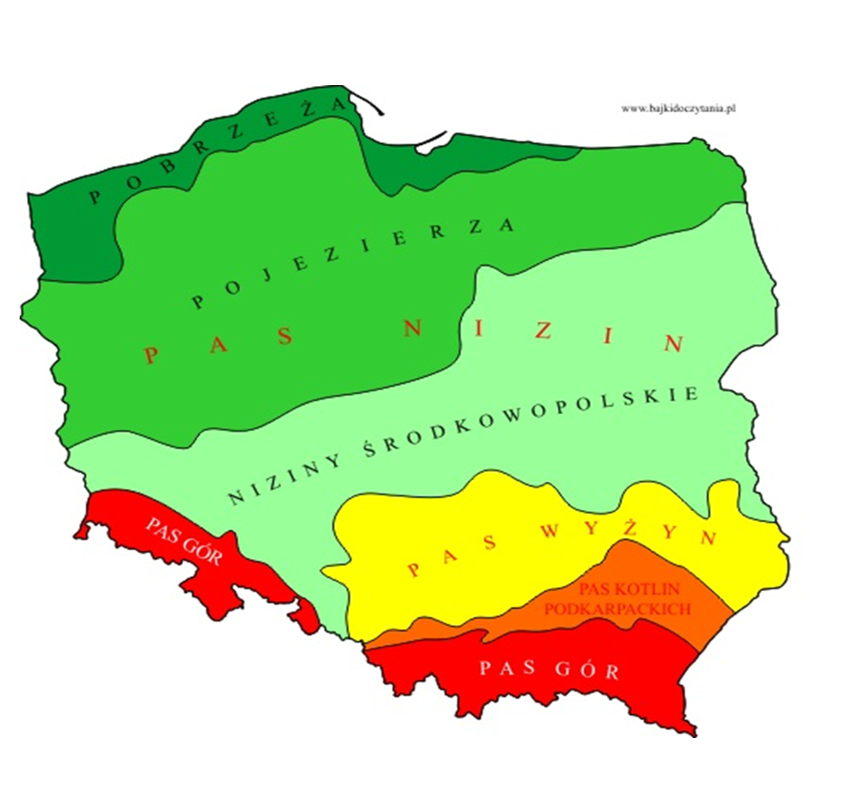
POLSKA

Slide 4
Pas pobrzeży
Położony nad Morzem Bałtyckim
Najniżej położony pas w Polsce
Występują: plaże, wydmy, klify, mierzeje
Liczne jeziora przybrzeżne
Ważne miasta: Gdańsk, Szczecin

Slide 5
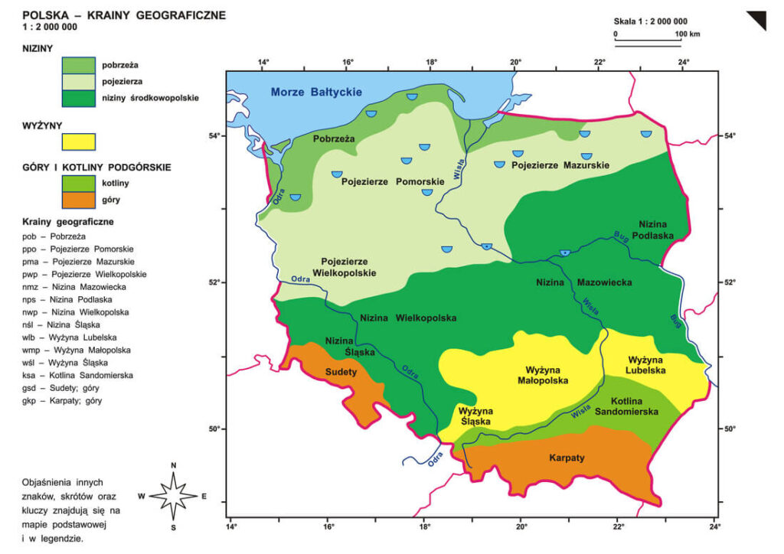

Slide 6
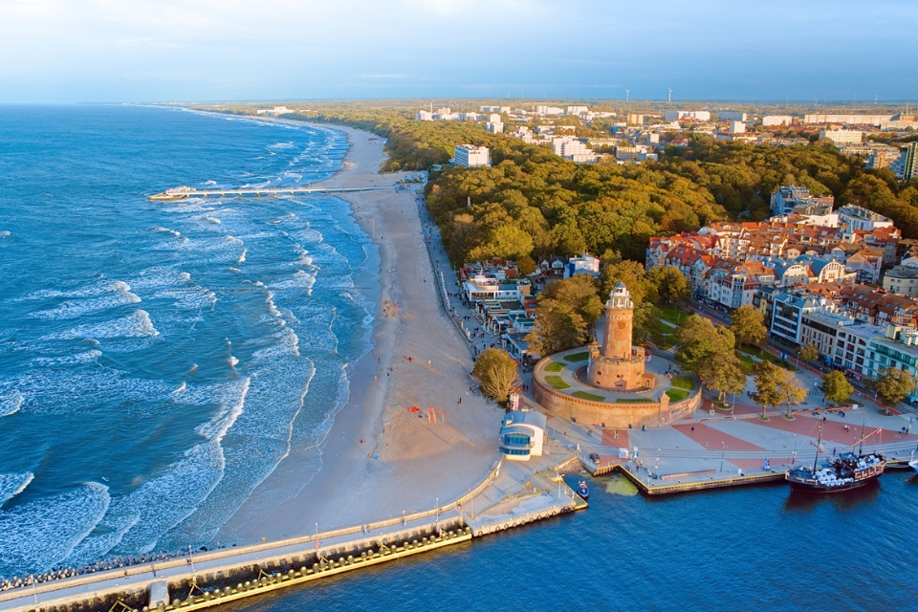
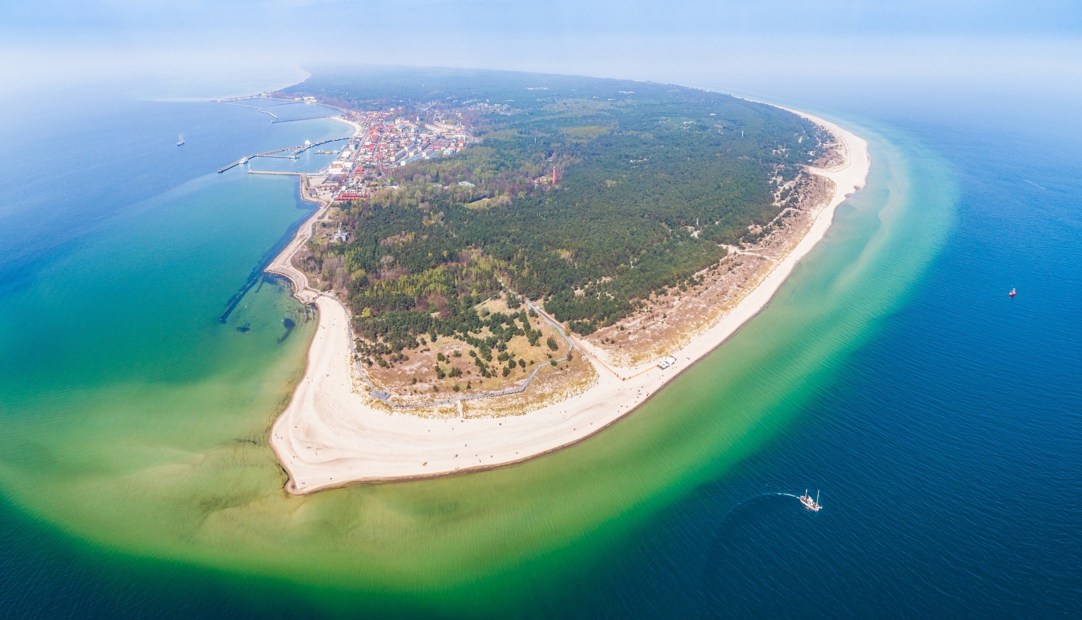

Slide 7
Pas pojezierzy
Krajobraz polodowcowy
Liczne jeziora (np. Śniardwy – największe w Polsce)
Występują moreny, sandry, rynny jeziorne
Najważniejsze pojezierza: Pomorskie, Mazurskie, Wielkopolskie

Slide 8
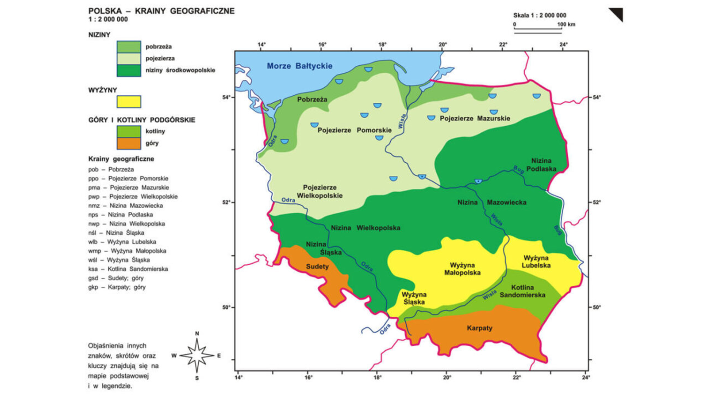

Slide 9
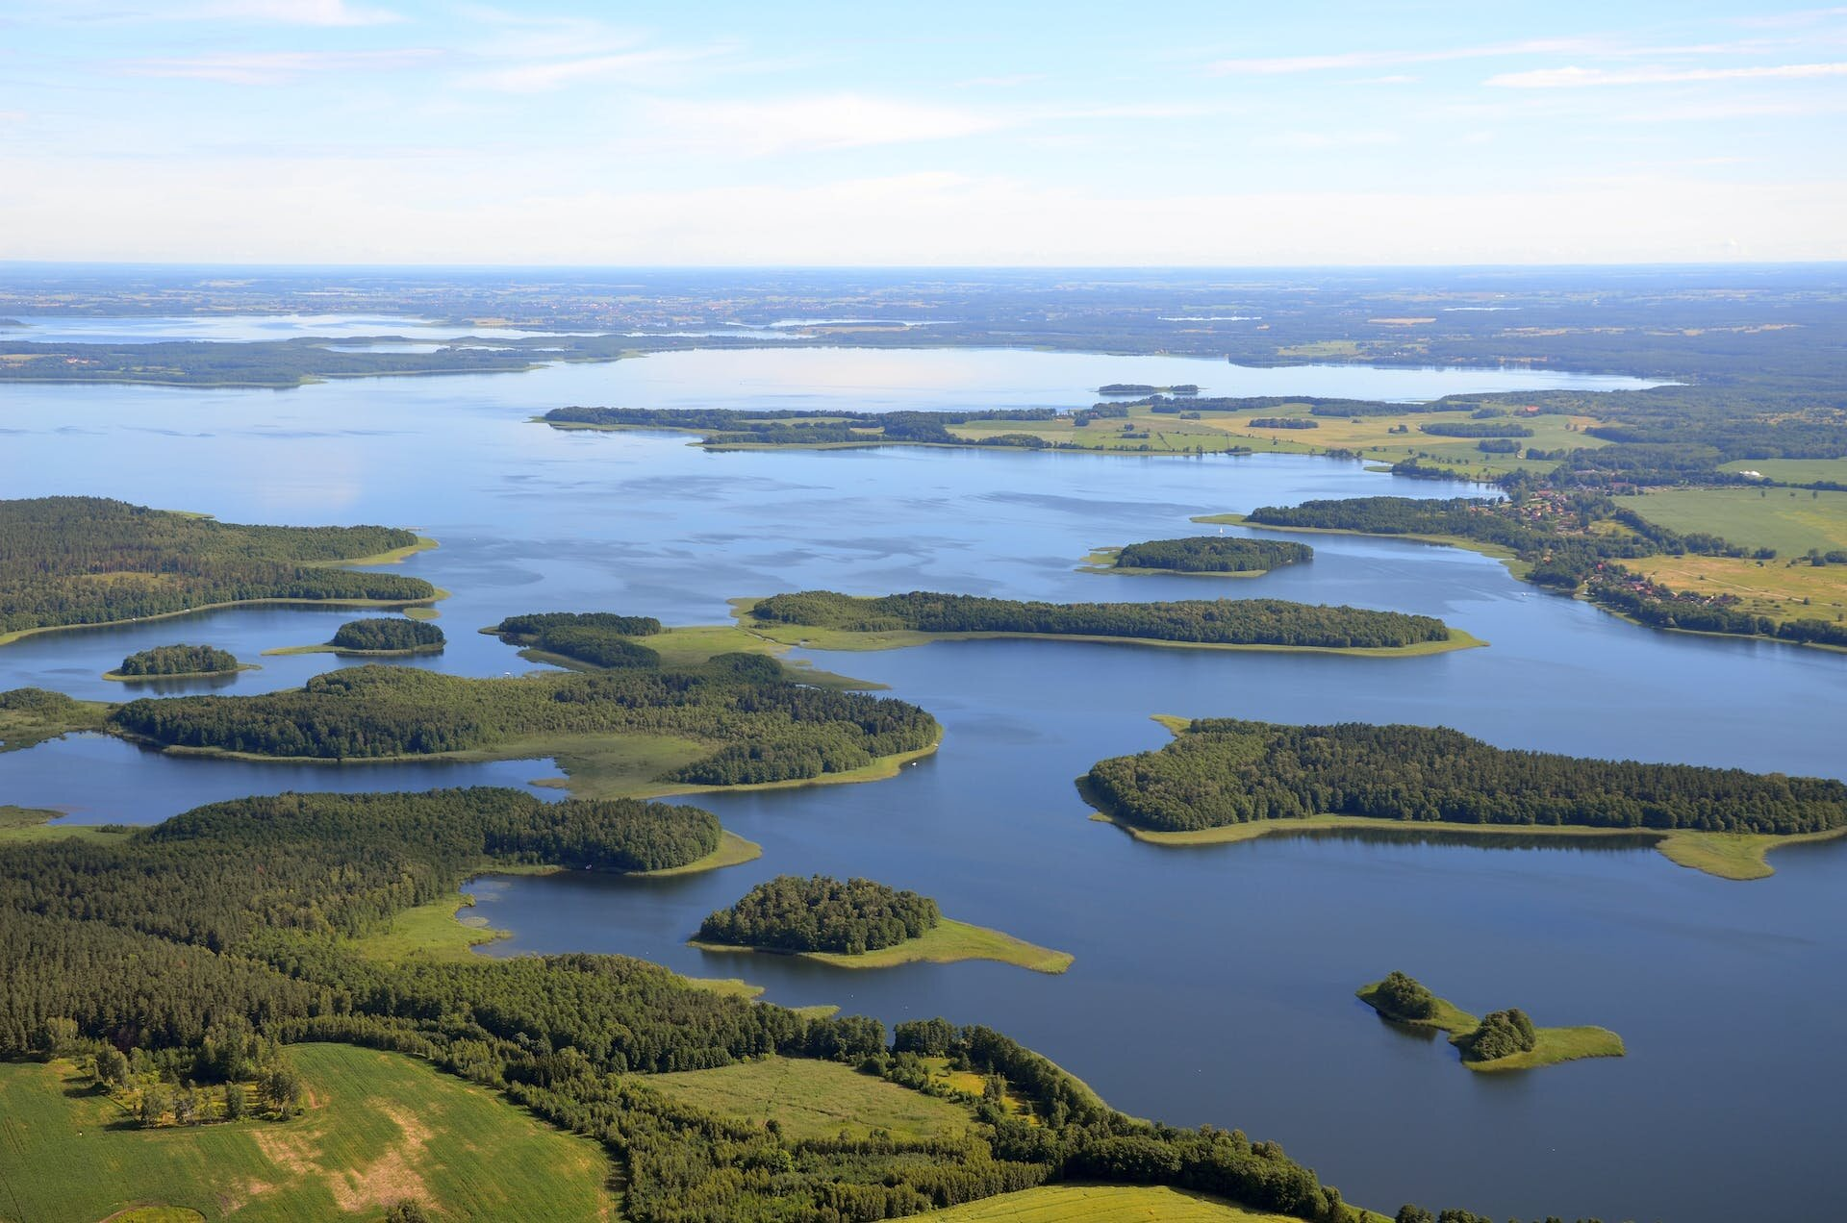
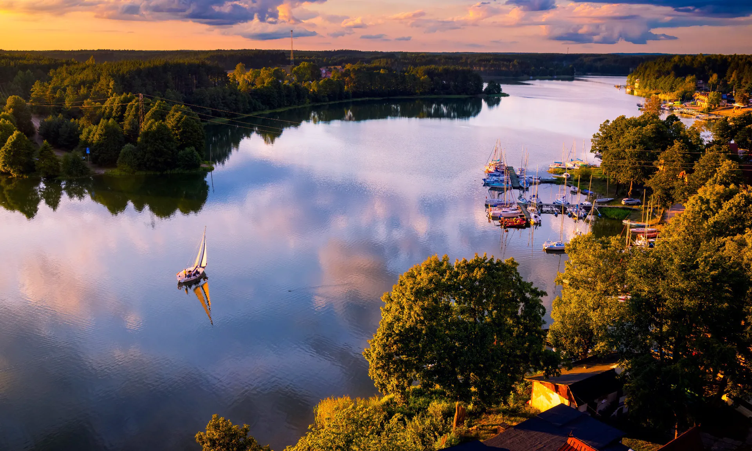

Slide 10
Pas nizin
Tereny płaskie lub lekko faliste
Główne niziny: Nizina Mazowiecka, Nizina Wielkopolska, Nizina Śląska
Przepływa tu Wisła i Odra
Największy obszar w Polsce

Slide 12
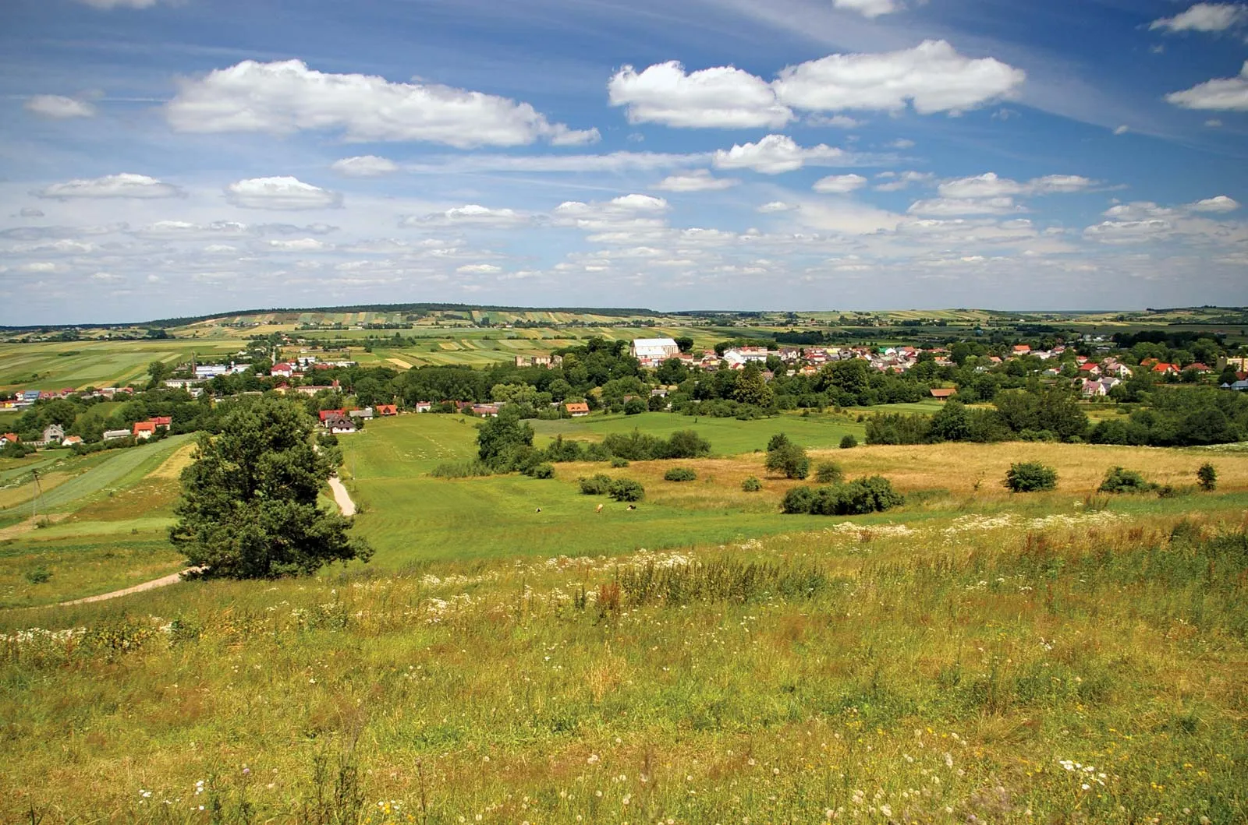
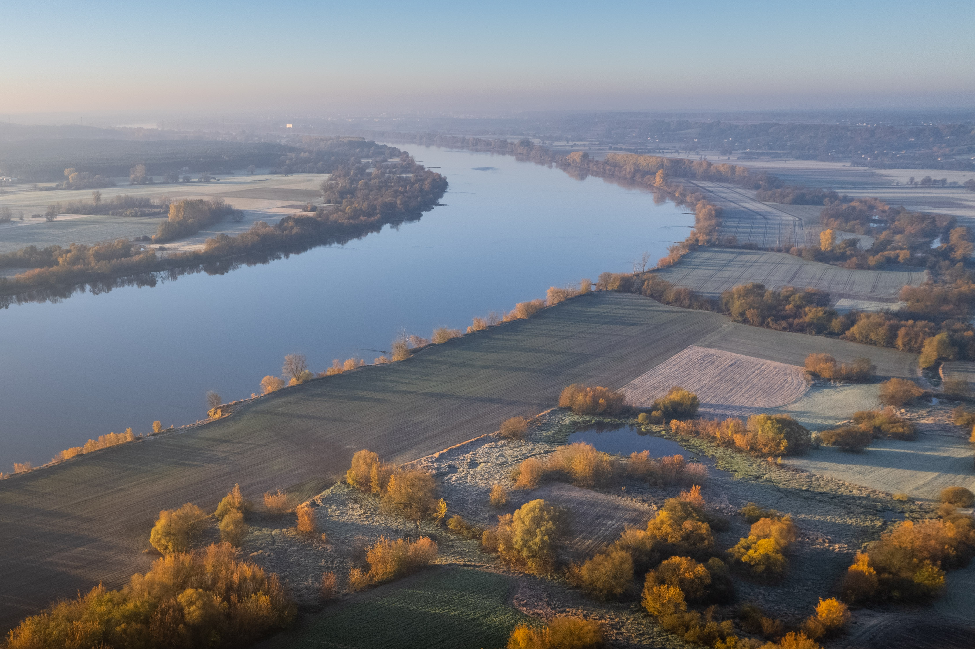

Slide 13
Pas wyżyn
Występują skały wapienne, lessy
Liczne jaskinie (np. na Wyżynie Krakowsko-Częstochowskiej)
Najważniejsze wyżyny: Śląska, Krakowsko-Częstochowska, Lubelska

Slide 15
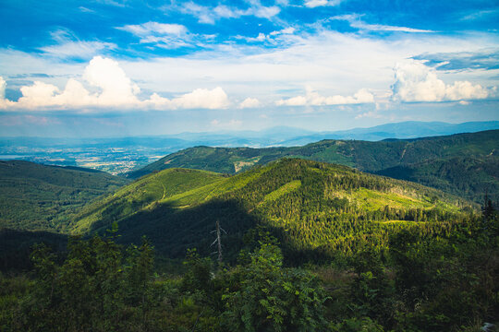
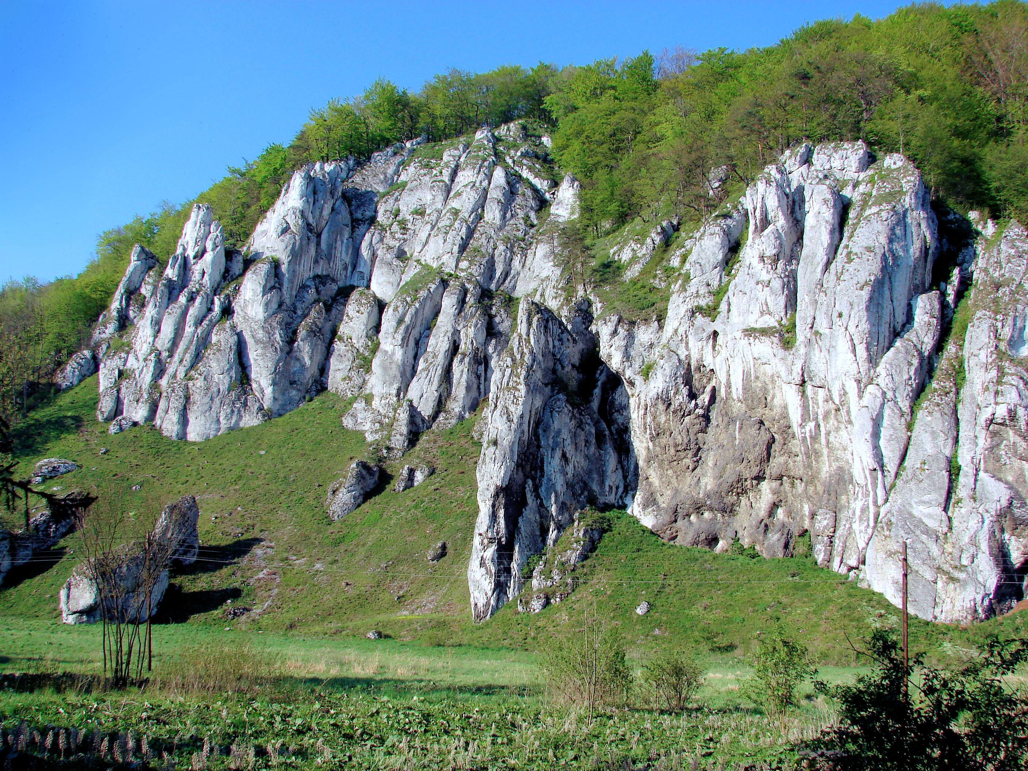

Slide 16
Pas kotlin podkarpackich
Obniżenia terenu między wyżynami a górami
Żyzne gleby
Ważne kotliny: Oświęcimska, Sandomierska

Slide 18
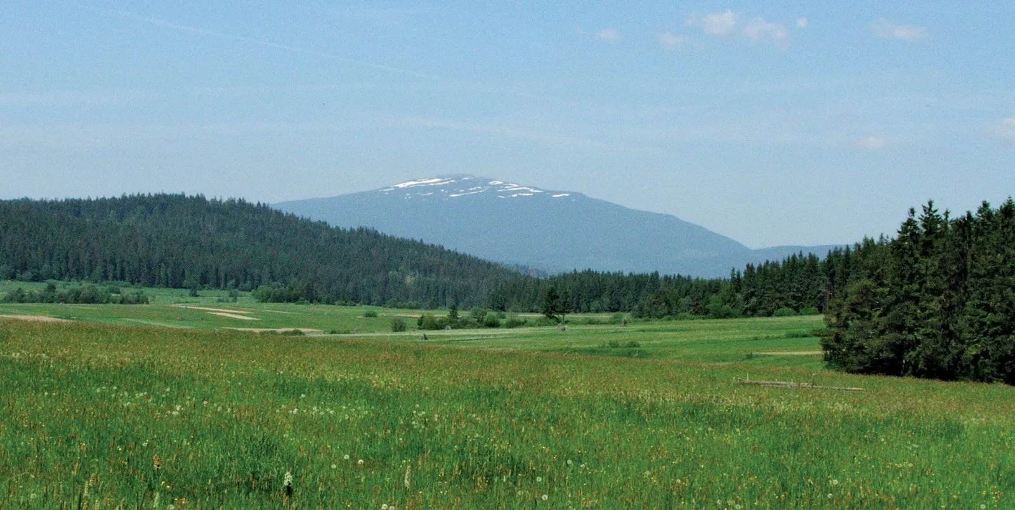
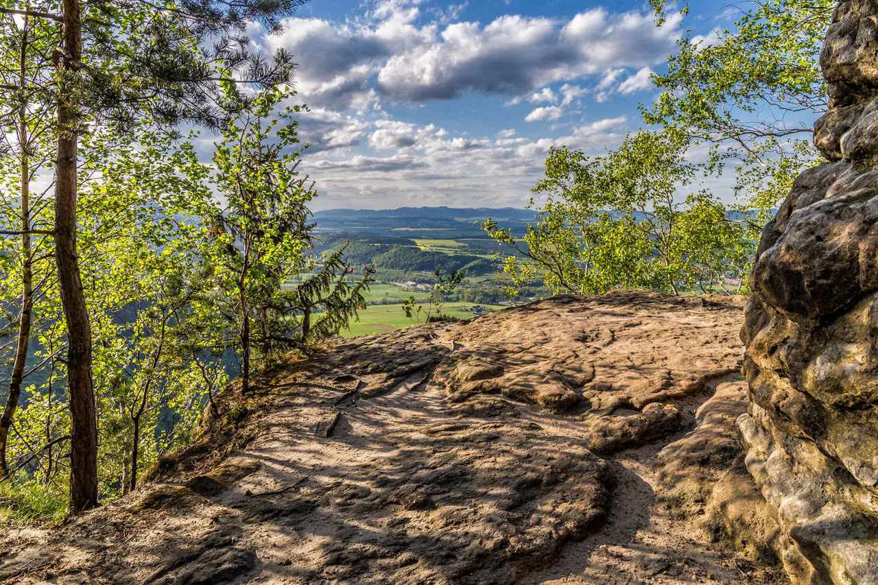

Slide 19
Pas gór
Najwyżej położony pas
Góry w Polsce: Karpaty i Sudety
Najwyższy szczyt: Rysy (2499 m n.p.m.)
Występuje piętrowość roślinna

Slide 21
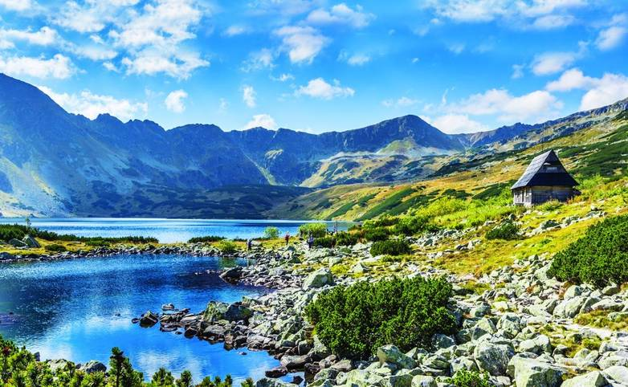
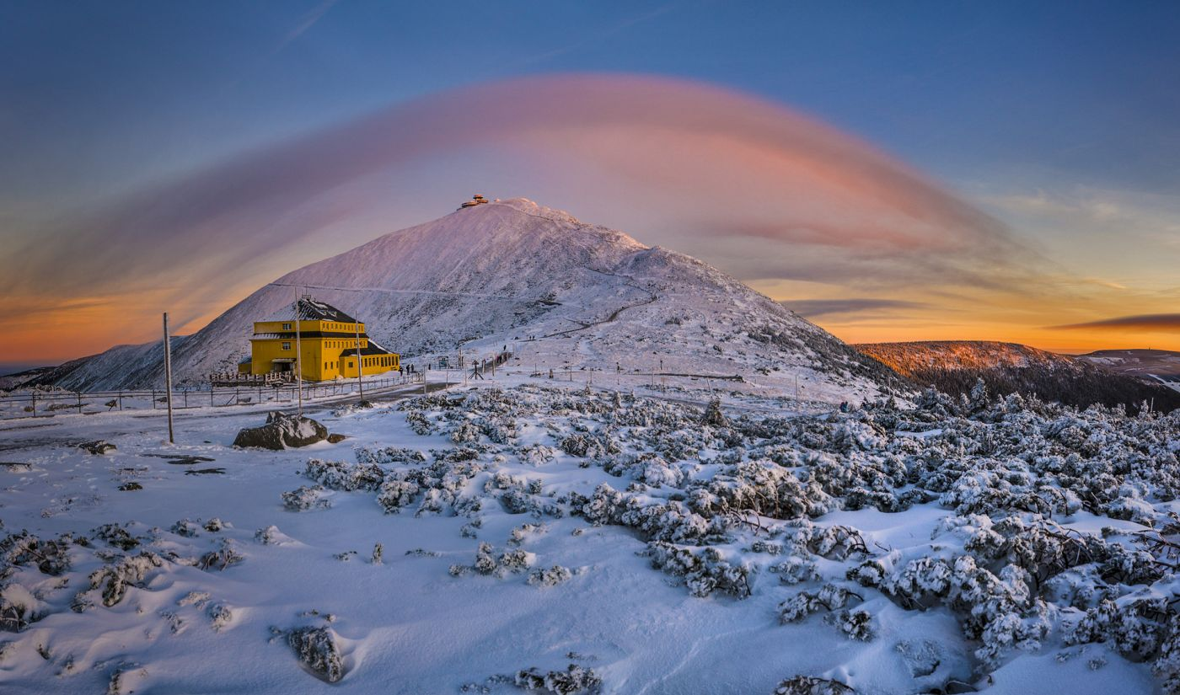

Slide 22
Pobrzeża Południowobałtyckie
Krainy geograficzne
Rzeki
Jeziora
Parki narodowe
Surowce mineralne
Miasta
Gospodarka
Atrakcje

Slide 23
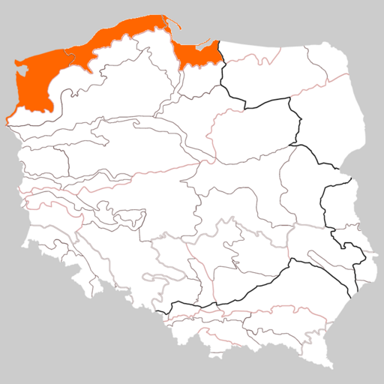
Pobrzeża Południowobałtyckie
Krainy geograficzne

Slide 24
Pobrzeża Południowobałtyckie
Pobrzeże Szczecińskie
Pobrzeże Słowińskie
Pobrzeże Gdanskie
Żuławy Wiślane

Slide 25
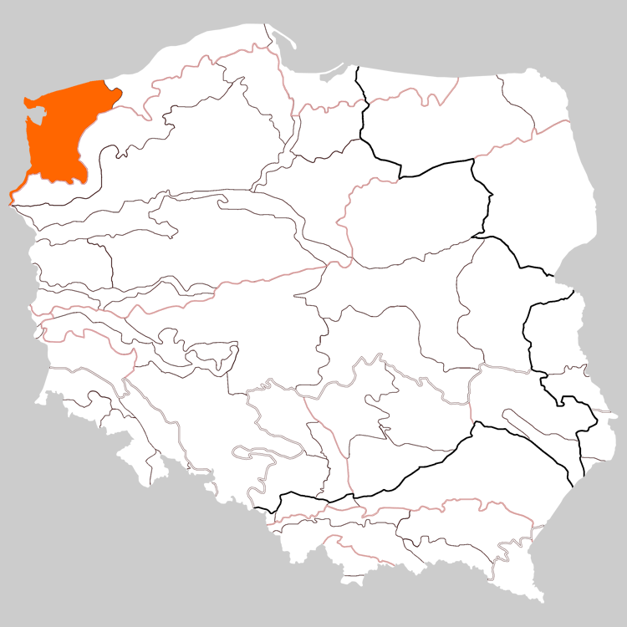
Pobrzeże Szczecińskie

Slide 26
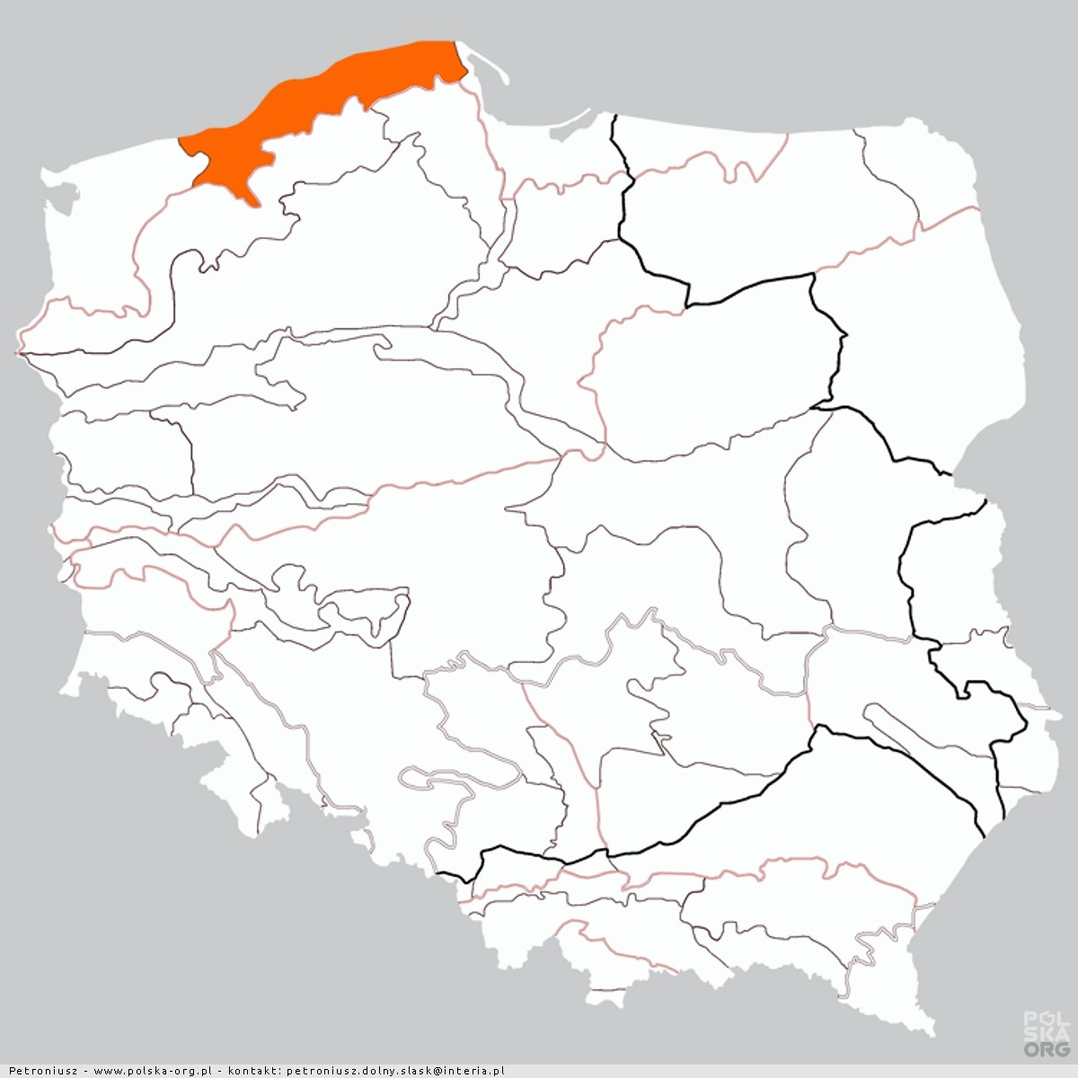
Pobrzeże Słowińskie

Slide 27
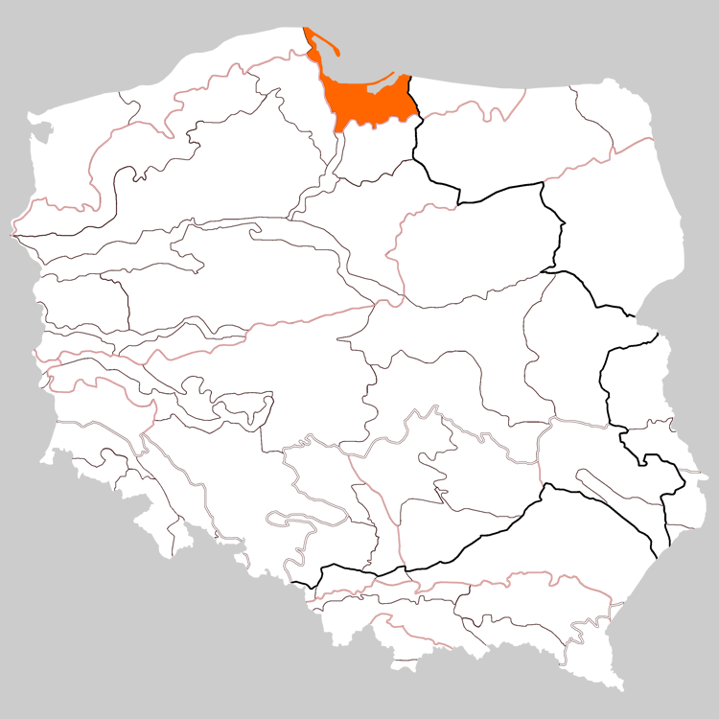
Pobrzeże Gdanskie

Slide 28
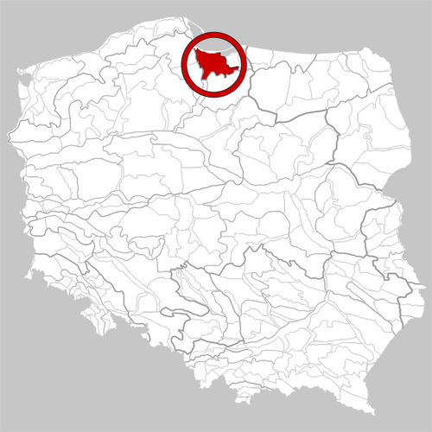
Żuławy Wiślane

Slide 29
Pobrzeża Południowobałtyckie
Rzeki
Wisła
Odra
Rega
Parsęta
Wieprz
Słupia
£upawa
£eba
Pasłęka

Slide 30
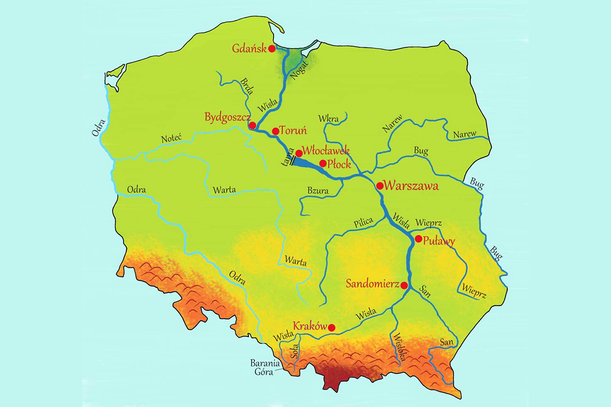
Wisła

Slide 31
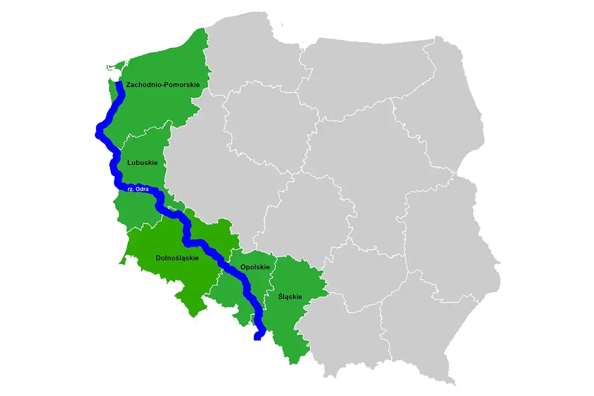
Odra

Slide 32
Pobrzeża Południowobałtyckie
Jeziora
£ebsko
Gardno
Jamno
Bukowo
Dębie
Druzno

Slide 33
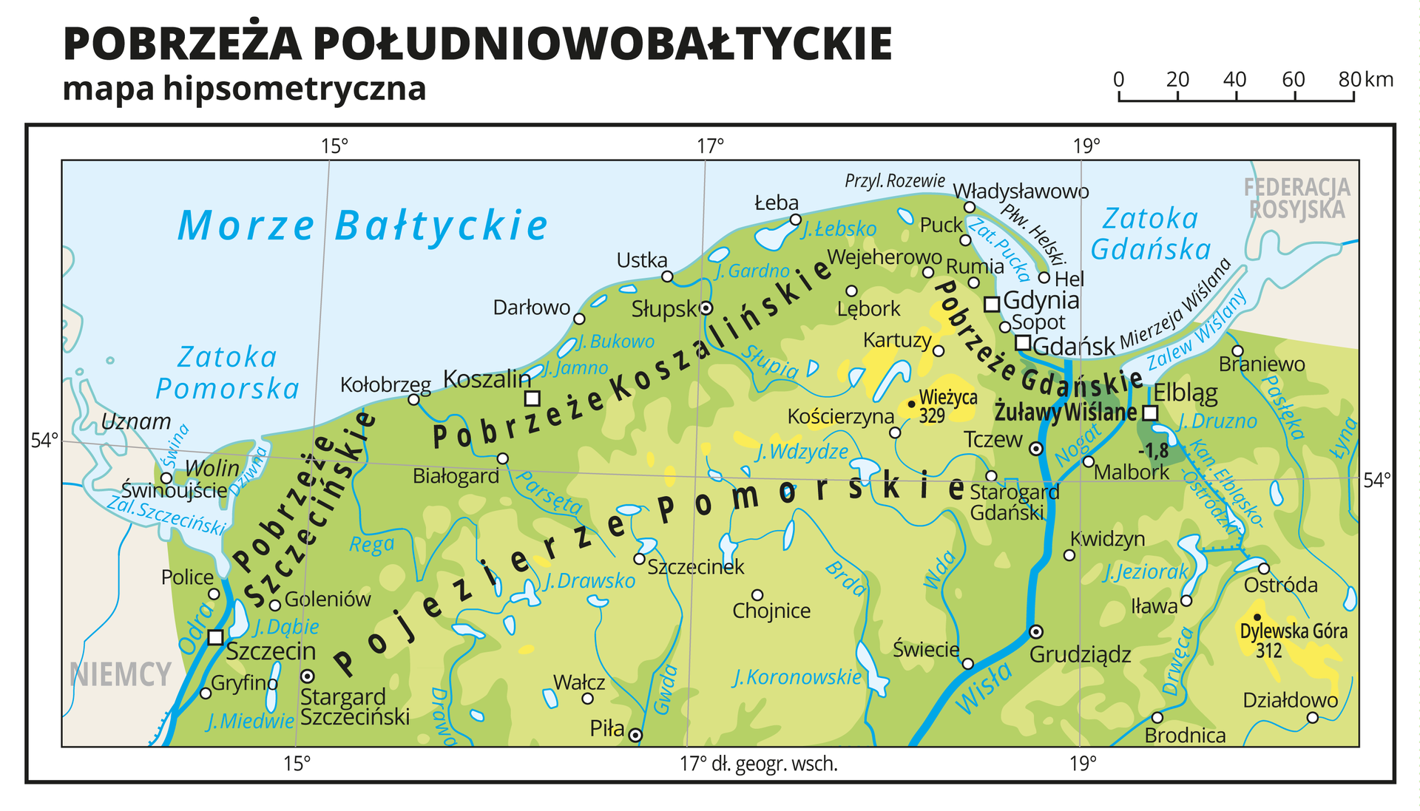

Slide 34
Pobrzeża Południowobałtyckie
Parki narodowe
Woliński Park Narodowy
Słowiński Park Narodowy

Slide 35
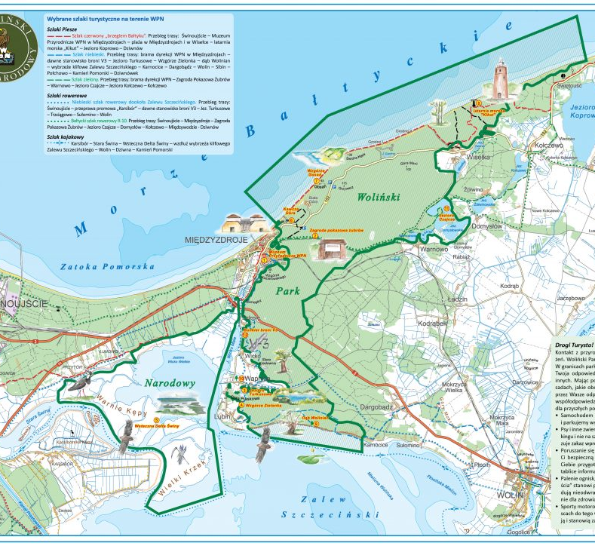
Woliński Park
Narodowy

Slide 36
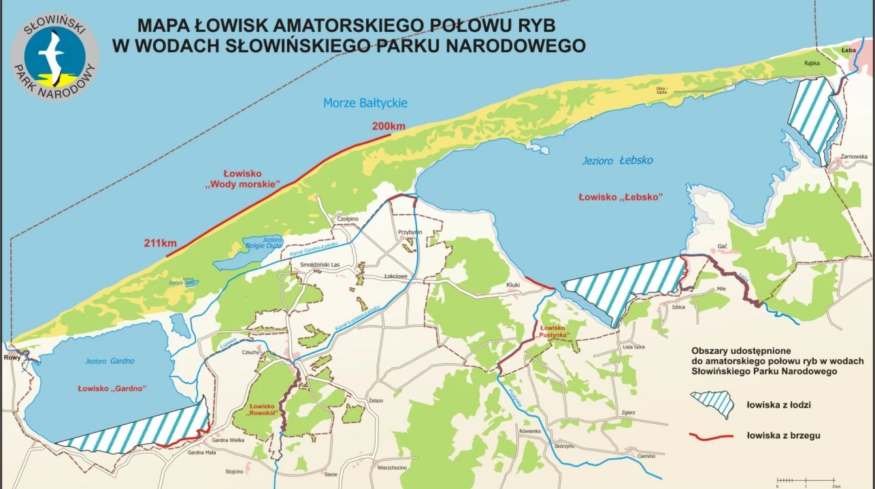
Słowiński Park Narodowy

Slide 37
Pobrzeża Południowobałtyckie
Surowce mineralne
Gaz ziemny
Ropa naftowa
Sól kamienna

Slide 38
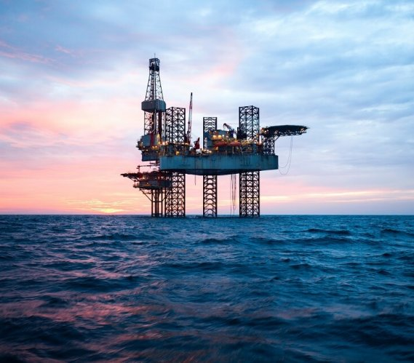
Gaz ziemny

Slide 39
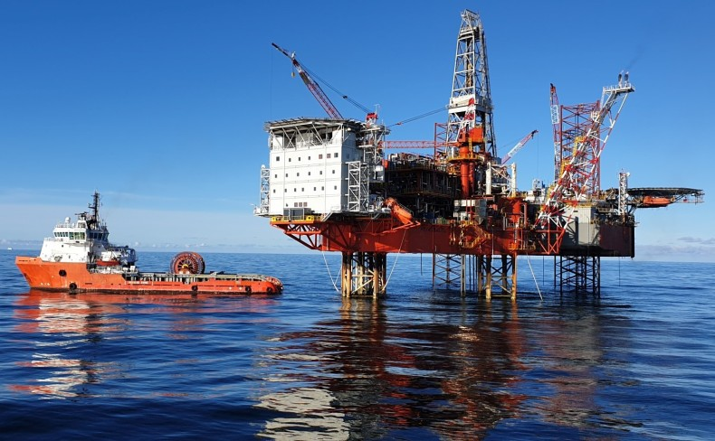
Ropa naftowa

Slide 40
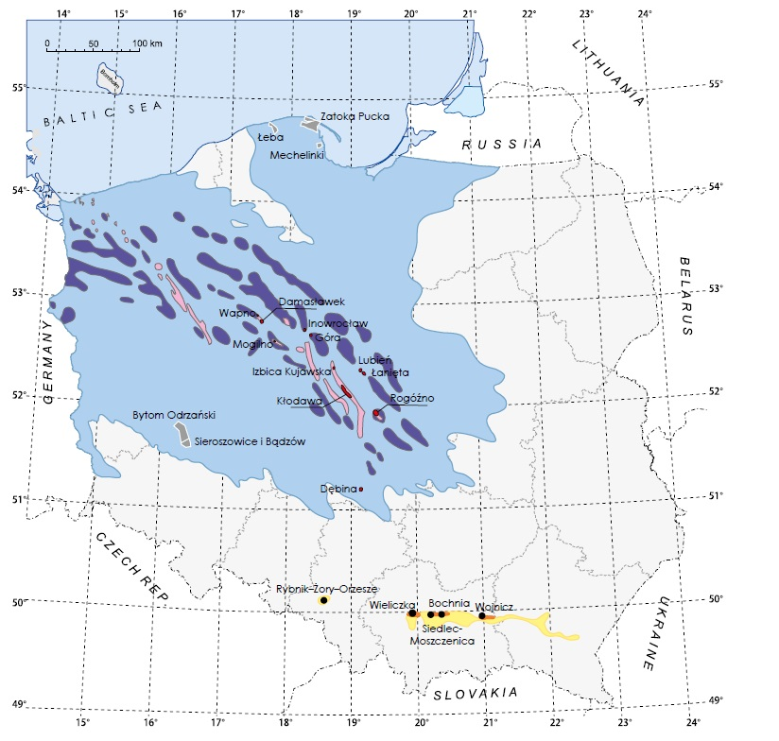
Sól kamienna

Slide 41
Pobrzeża Południowobałtyckie
Miasta
Gdańsk
Szczecin
Gdynia
Sopot
Elbląg
Koszalin
Słupski
Frombork
Malbork

Slide 42
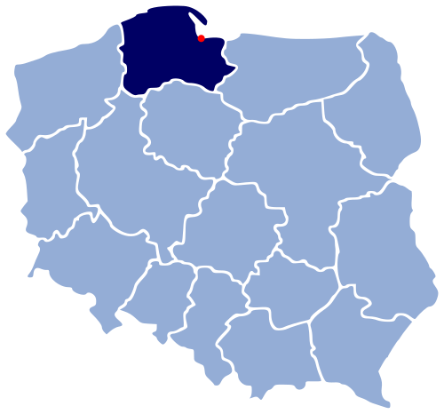
Gdańsk

Slide 43
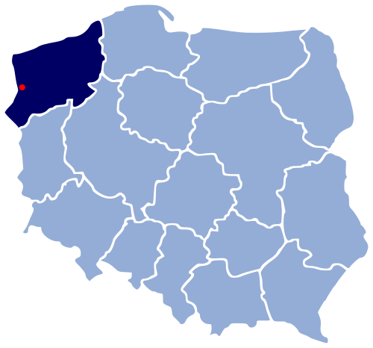
Szcecin

Slide 44
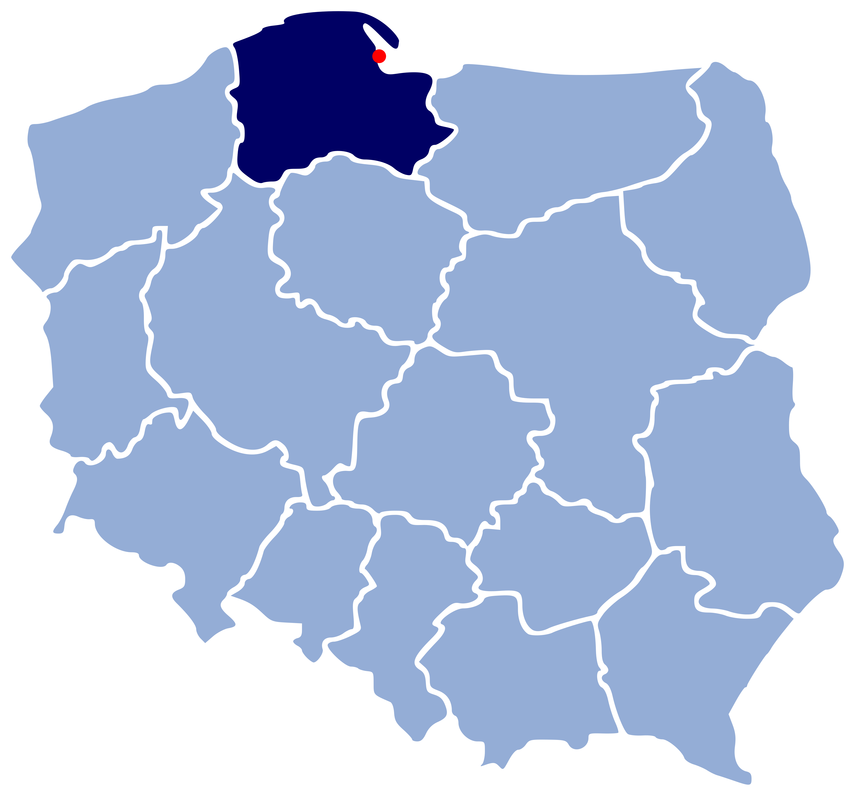
Gdynia

Slide 45
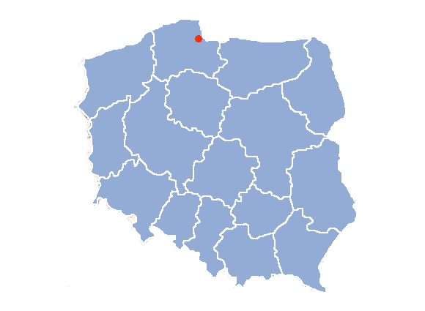
Sopot

Slide 46
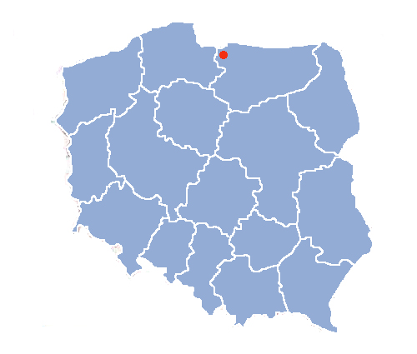
Elbląg

Slide 47

Koszalin

Slide 48
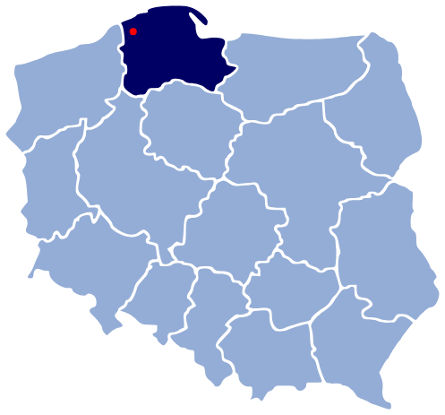
Słupsk

Slide 49
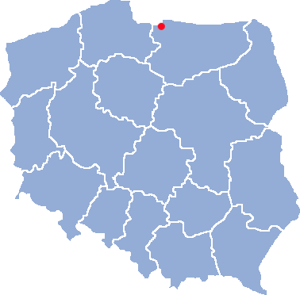
Frombork

Slide 50
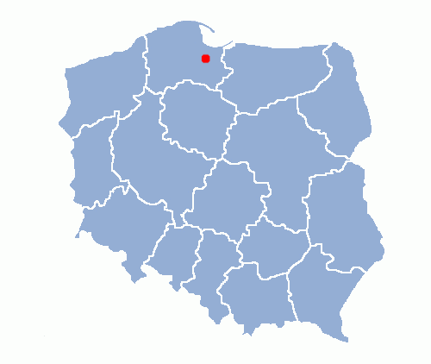
Malbork

Slide 51
Pobrzeża Południowobałtyckie
Gospodarka
Rybołóstwo
Handel morski
Przemysł: stoczniowy, chemiczny, spożywczy
Turystyka pobytowa I uzdrowiskowa

Slide 52
Pobrzeża Południowobałtyckie
Atrakcje

Slide 53
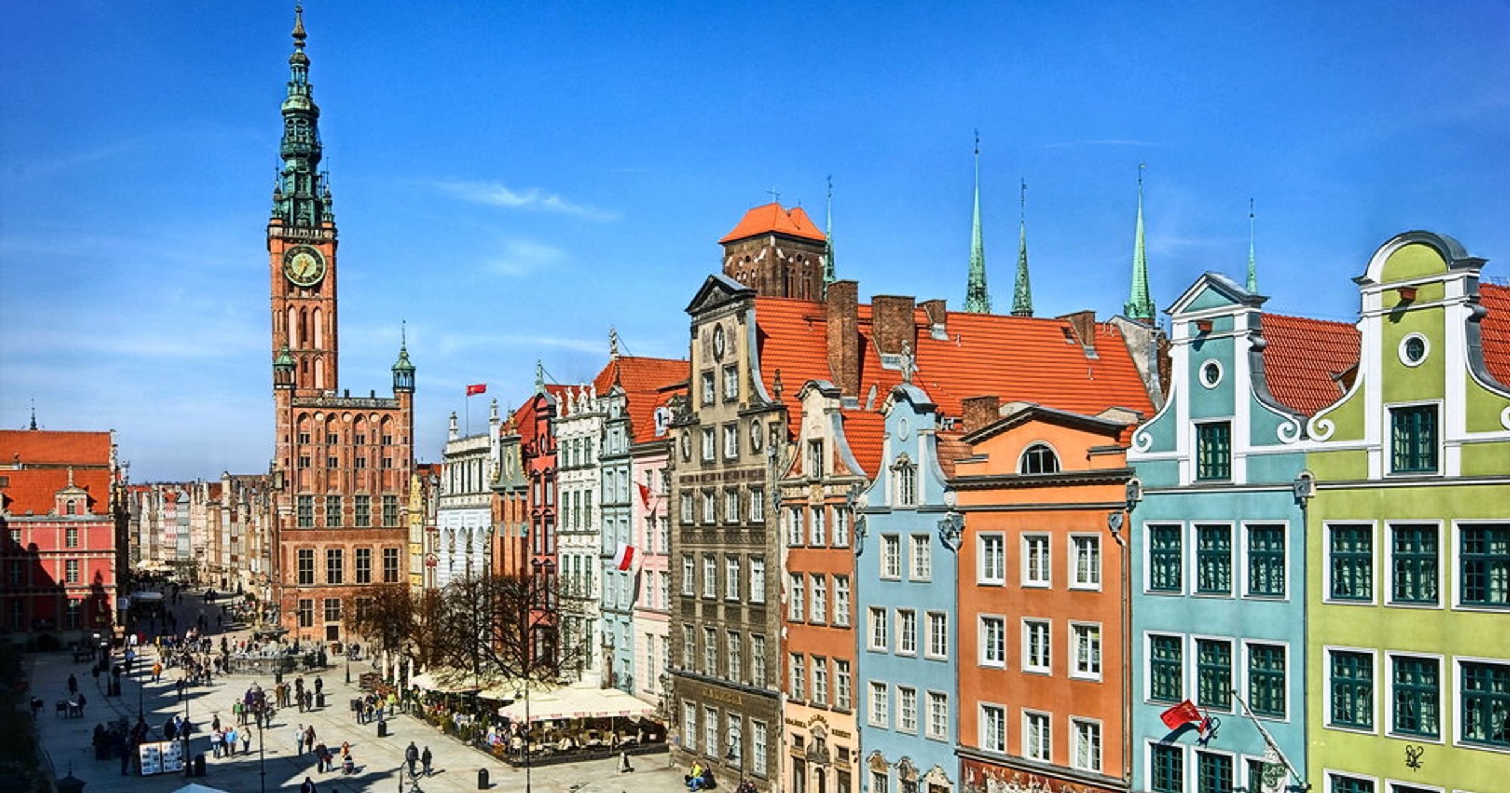
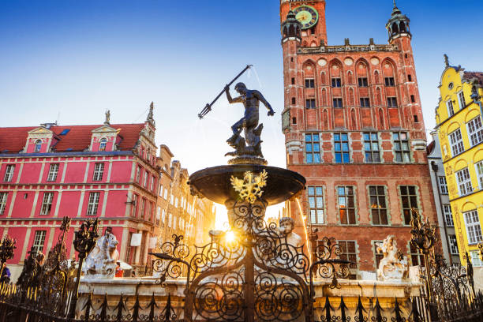
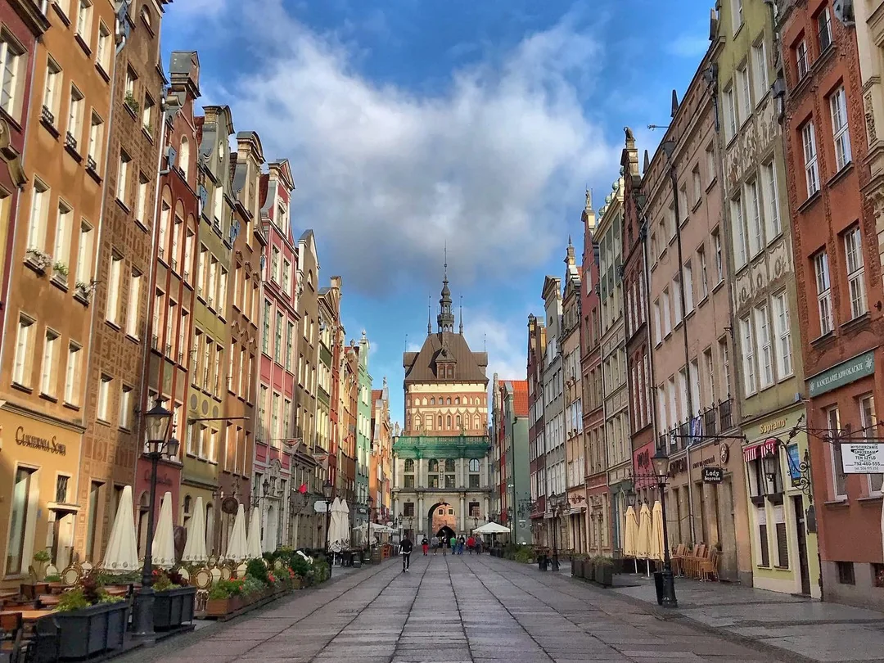
Stare Miasto Gdańsk

Slide 54
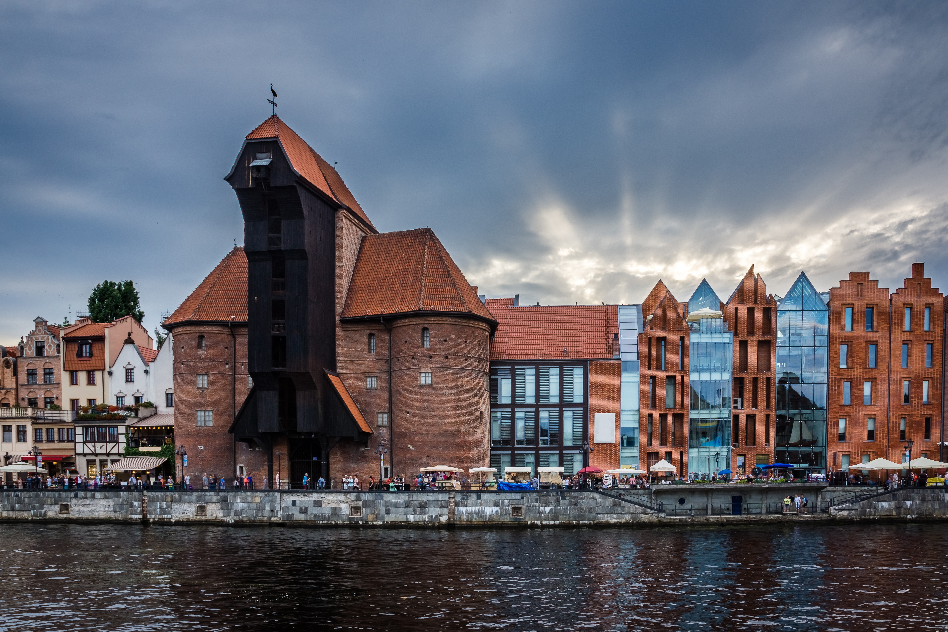
Żuraw - Gdańsk

Slide 55
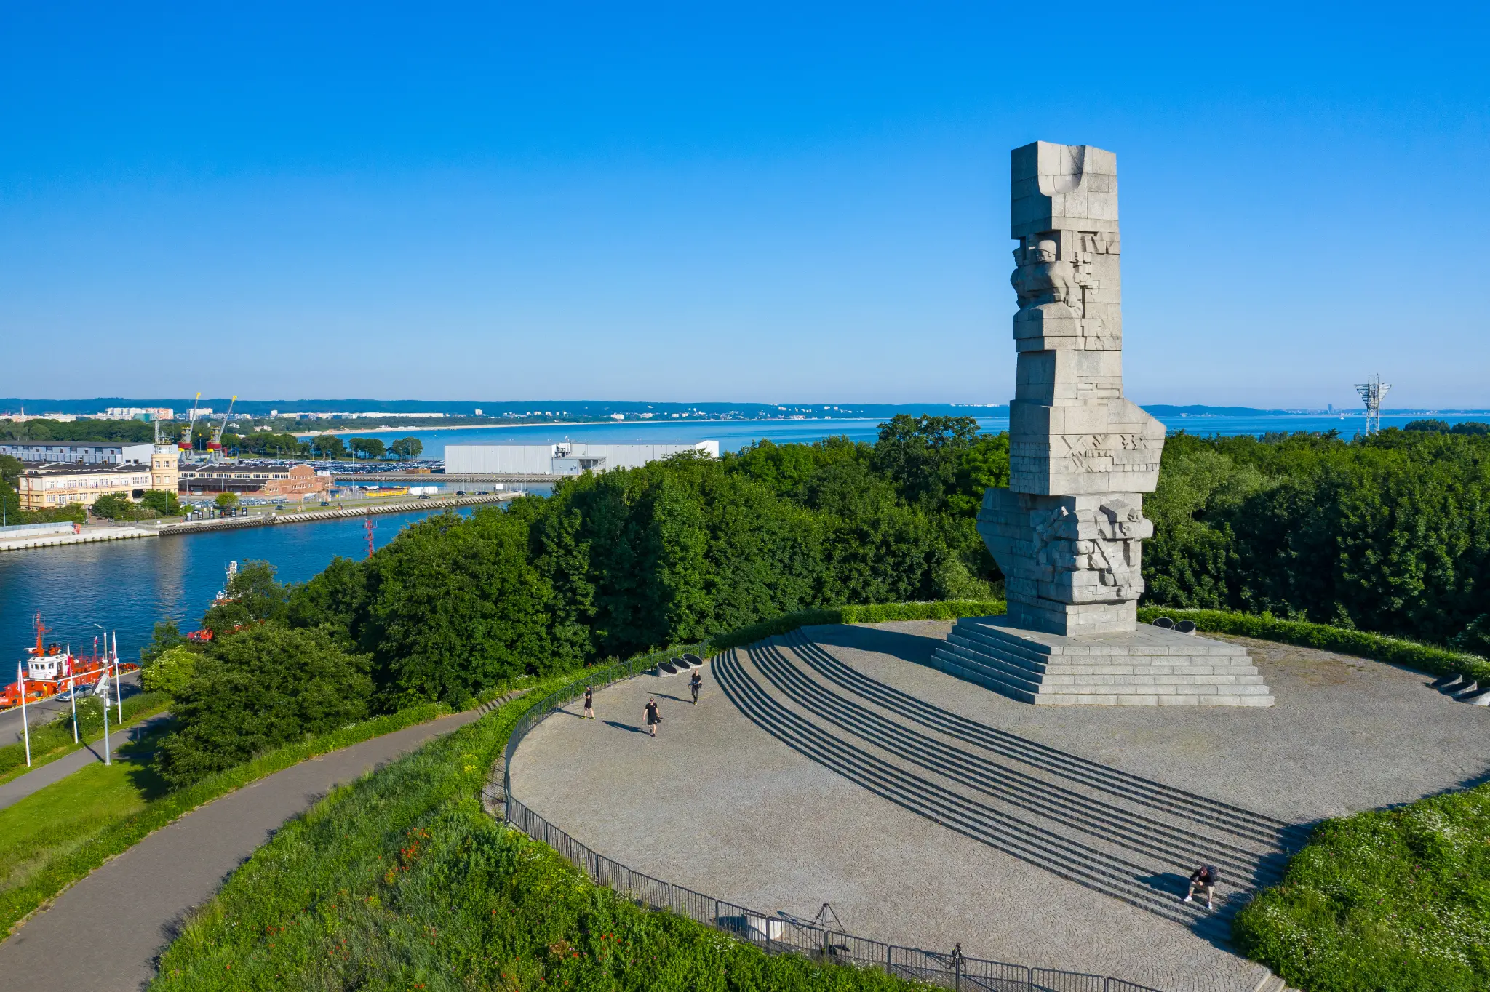
Pomnik Westerplatte

Slide 56
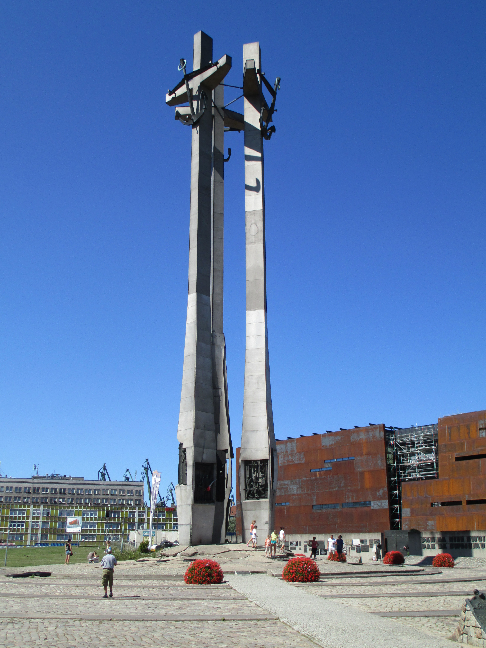
Pomnik Solidarności

Slide 57
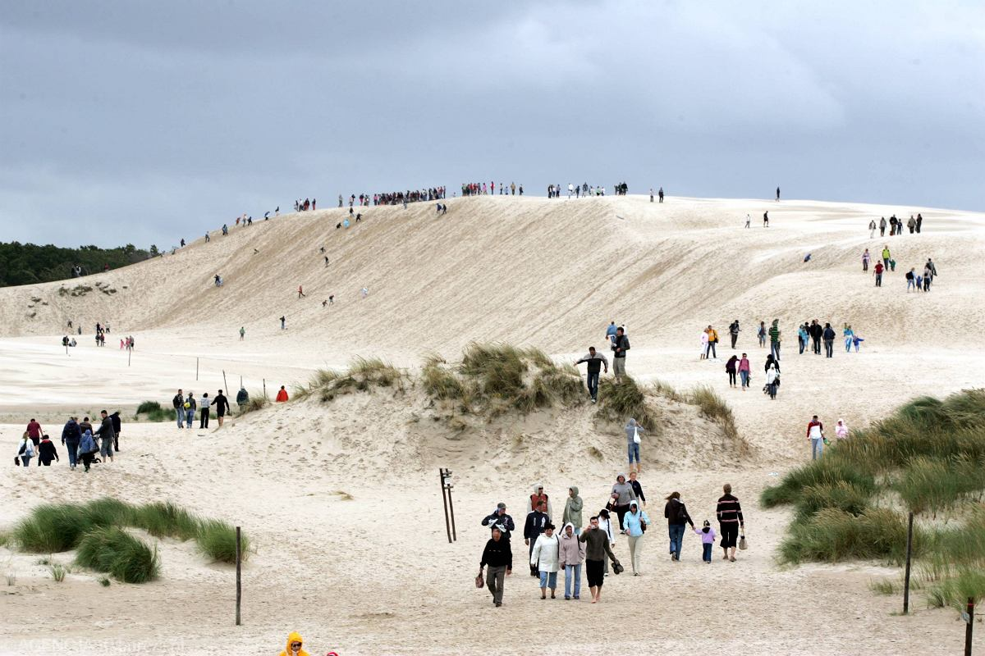
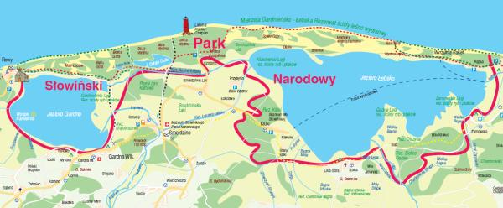
Wydmy

Slide 58
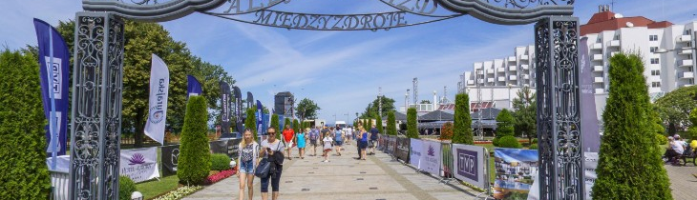
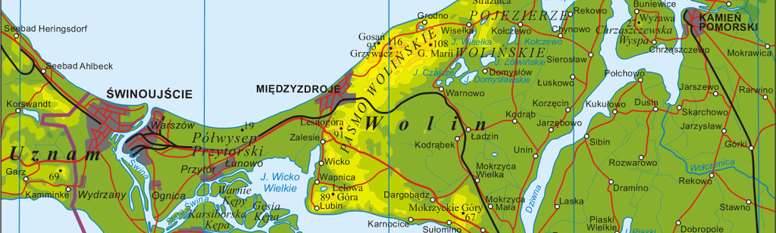
Międzyzdroje

Slide 59
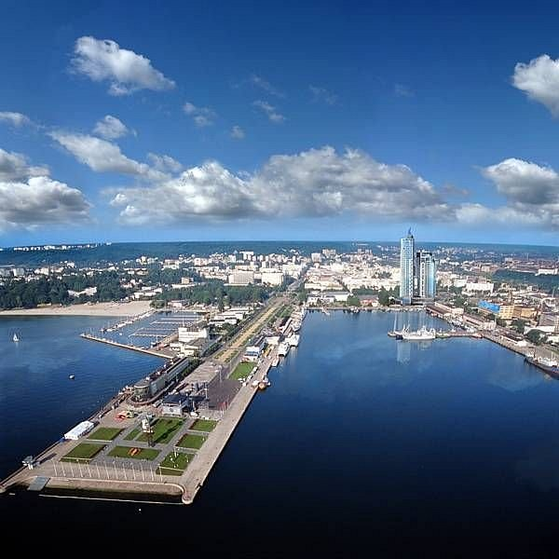
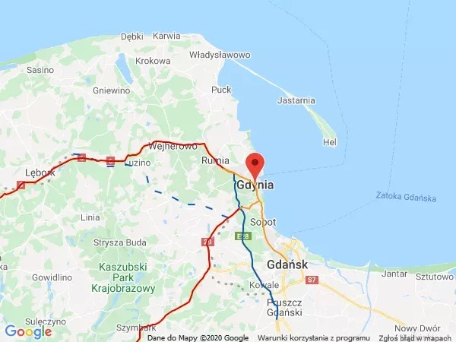
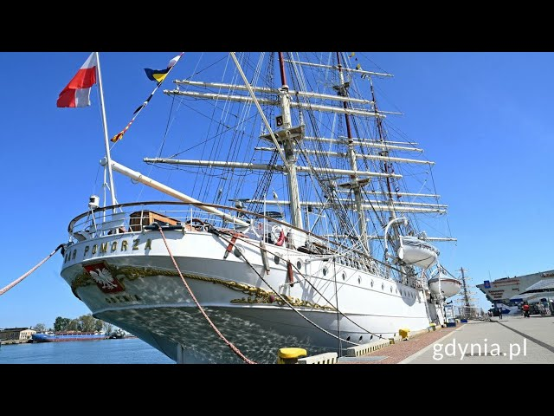
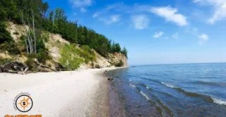
Gdynia

Slide 60



Sopot - Molo
Gdańsk – Gdynia – Sopot
Trójmiasto

Slide 61


Malbork – obiekt UNESCO

Slide 62



Szczecin
Wały Chrobrego
Zamek Książąt Pomorskich

